Slide 1
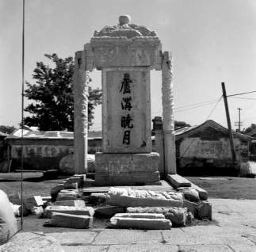
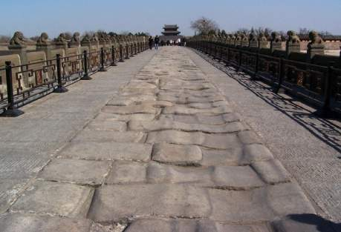
5卢沟桥烽火

Slide 2
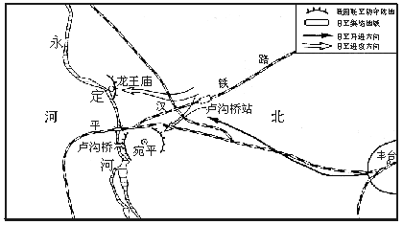
卢沟桥是平津通往南方的咽喉要道。

Slide 3
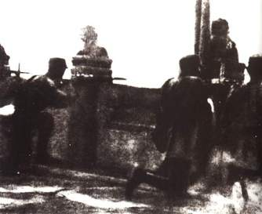
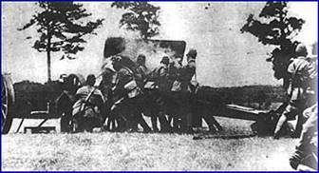
日军开始炮轰
我军奋起抵抗

Slide 4
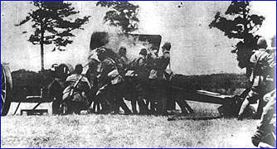
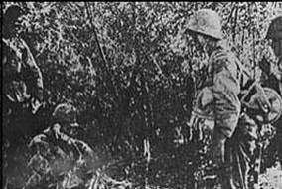
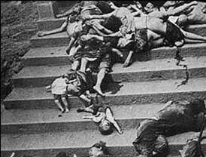
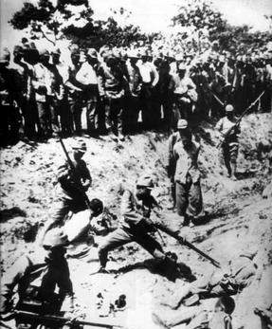
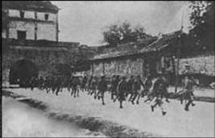
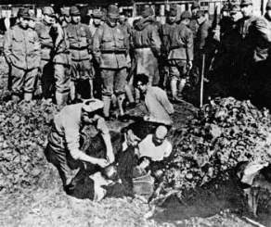

侵华日军
的暴行！

Slide 5

挑衅 同仇敌忾 猝不及防
退守 众寡悬殊 严词拒绝
防备 如火如荼 哭爹喊娘

Slide 6
一、分类
日本军队：
中国军队：
挑衅 哭爹喊娘 猝不及防
严词拒绝 退守 防备 同仇敌忾
二、概括：
课文中出现了三个时间：1937年7月7日深夜、第二天凌 晨、当天晚上。能结合以上词语概括“卢沟桥事变”的过程吗？

Slide 7
思考：
在三个不同时间内敌我双方各有什么表现？
（自由读有关句子，圈出关键词，读读从中体会到什么？）

Slide 8
读下面句子，说说体会。
日军恼羞成怒，首先向中国军队开起
火来。“嗒嗒嗒……”密集的机关枪子弹倾泻
在卢沟桥桥面上。

Slide 9
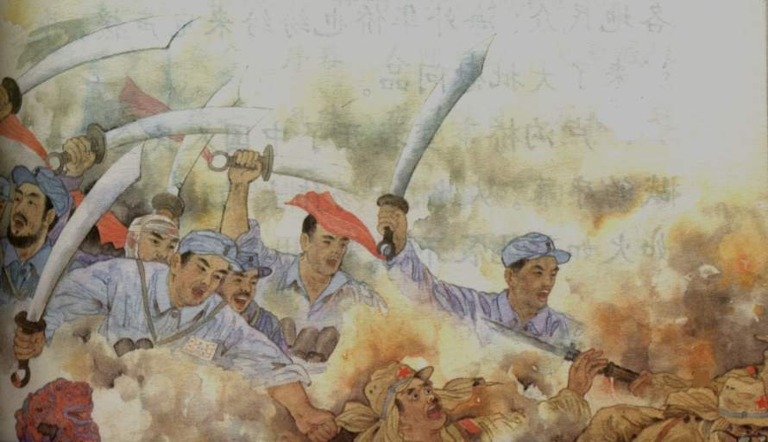
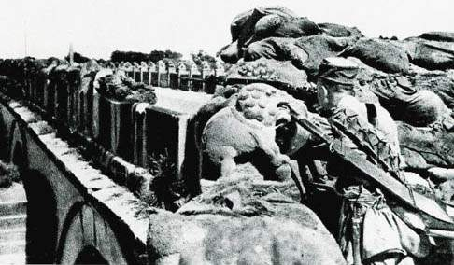
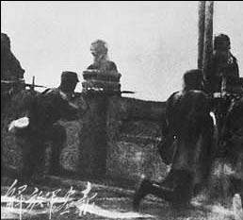
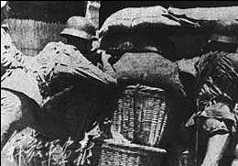

Slide 10
读下面句子，说说体会。
英勇的中国守军举起明晃晃的刀，
冒着敌人的炮火，在杀声中冲出了县城。
大刀向鬼子们的头上砍去，顷刻间刀光闪
闪，鲜血四溅。

Slide 11
再见！

